Slide 1
青年学生预防艾滋病
宣传教育核心信息
学校预防保健科

Slide 2
艾滋病是由艾滋病病毒感染引起的传染病。人体感染艾滋病病毒后，机体免疫力下降，可引起一系列感染、肿瘤及神经系统病变，最终导致死亡。
目前没有疫苗可以预防，也没有治愈这种疾病的药物和方法。

Slide 3
艾滋病有哪些传播途径？
1.性接触传播。（通过无保护措施的同性和异性性行为传播。）
2.母婴传播。
3.血液传播。（共用注射器静脉吸毒、使用未经消毒的医疗器械等）

Slide 4
艾滋病侵犯的主要是青年人，
其中25岁以下的青年人约占1/5。

Slide 5
几乎所有的大学生艾滋病病例都是通过性行为感染,其中男男同性性传播约占2/3,异性性传播约占1/3。
.

Slide 6
商业性行为、多性伴、与陌生人及网上联系的性伴发生性行为等都是属于易于感染艾滋病和性病的危险行为。

Slide 7
艾滋病和性病感染是与性关系双方的性关系网紧密联系的。即使是自己的第一次性行为,即使是与自己相爱或认为安全的人发生性行为，感染艾滋病和性病的可能性也是存在的。
.

Slide 8
无论是异性性行为还是男男同性性行为，发生性行为的被动方更容易感染艾滋病和性病，在性行为过程中更应该有意识地保护自己。

Slide 9
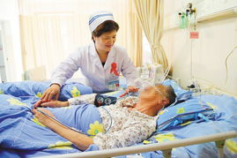
一个人感染性病会大大增加感染艾滋病的风险,怀疑感染了性病应积极去正规的医疗机构就诊。
.

Slide 10
个人感染性病可能没有症状或者症状很轻微，但可以通过性行为传播给其他人;得了性病不及时治疗，女性可能会引发子宫颈癌、不孕不育症、宫外孕等，男性可能会造成前列腺炎、不育症等。

Slide 11
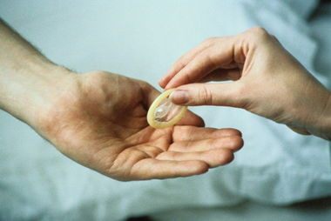
发生性行为时全程、正确使用安全套不仅可以预防艾滋病和性病，还可以防止怀孕，这也是一种对彼此负责任和爱心的表现。
.

Slide 12
保持一对一的性关系，不仅是对感情专一的表现， 同时也可以减少自己和对方感染艾滋病和性病的可能。

Slide 13
感染艾滋病之后很长时间不会出现症状。如果怀疑自己感染艾滋病请及时前往当地疾病预防控制中心或医院自愿咨询检测门诊接受艾滋病咨询和检测。该项服务是保密和免费的。
.

Slide 14
窗口期
艾滋病窗口期是指从艾滋病病毒进入人体到血液中能用检测方法查出艾滋病病毒抗体之间的这段时间。在窗口期虽然查不到艾滋病抗体，但体内已有艾滋病病毒，因此处于窗口期的感染者同样具有传染性，一般根据感染者的情况，医生会建议1-3个月后进行再次检测。因此，无论是何种HIV感染状况，使用安全套和定期检测都是必要的。

Slide 15
感染艾滋病病毒后及早接受抗病毒治疗，可提高患者的生活质量，延长感染者寿命，同时减少艾滋病病毒传播。

Slide 16
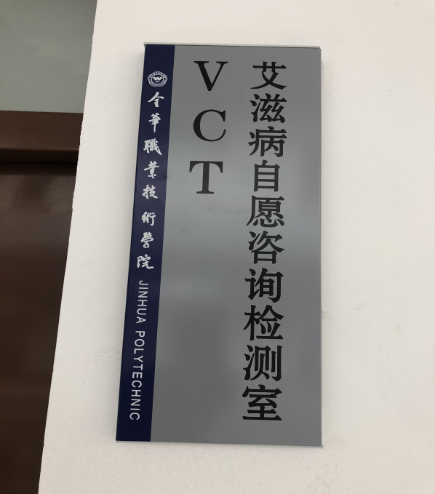
学校后勤管理处预防保健科主管学校健康教育与传染病防控工作.
学校艾滋病自愿咨询及HIV抗体免费检测 (VCT室)
地点：桃李8号楼103室。每周三下午专家门诊。为师生提供艾滋病咨询及抗体快检服务，目前有血液、唾液、尿液三种检测试剂盒，30分钟出检测结果。
该项服务是保密和免费的。

Slide 17
金华职业技术学院预防保健科
桃李4号208室 82265203
学校艾滋病自愿咨询及HIV抗体免费检测 (VCT室)
桃李8号103室 （周三下午）

